Slide 1
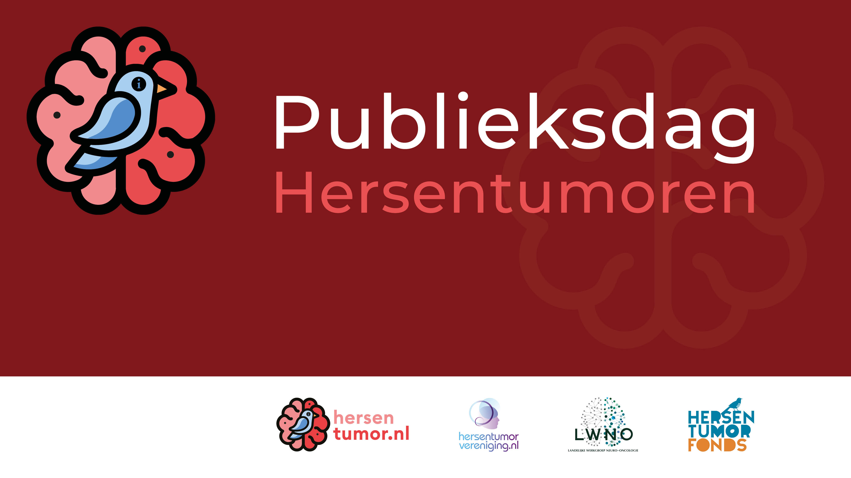
zaterdag 21 maart 2026

Slide 2

Kunst en hersentumoren
Lukas Stalpers
Radiotherapeut in het Amsterdam UMC

Slide 3
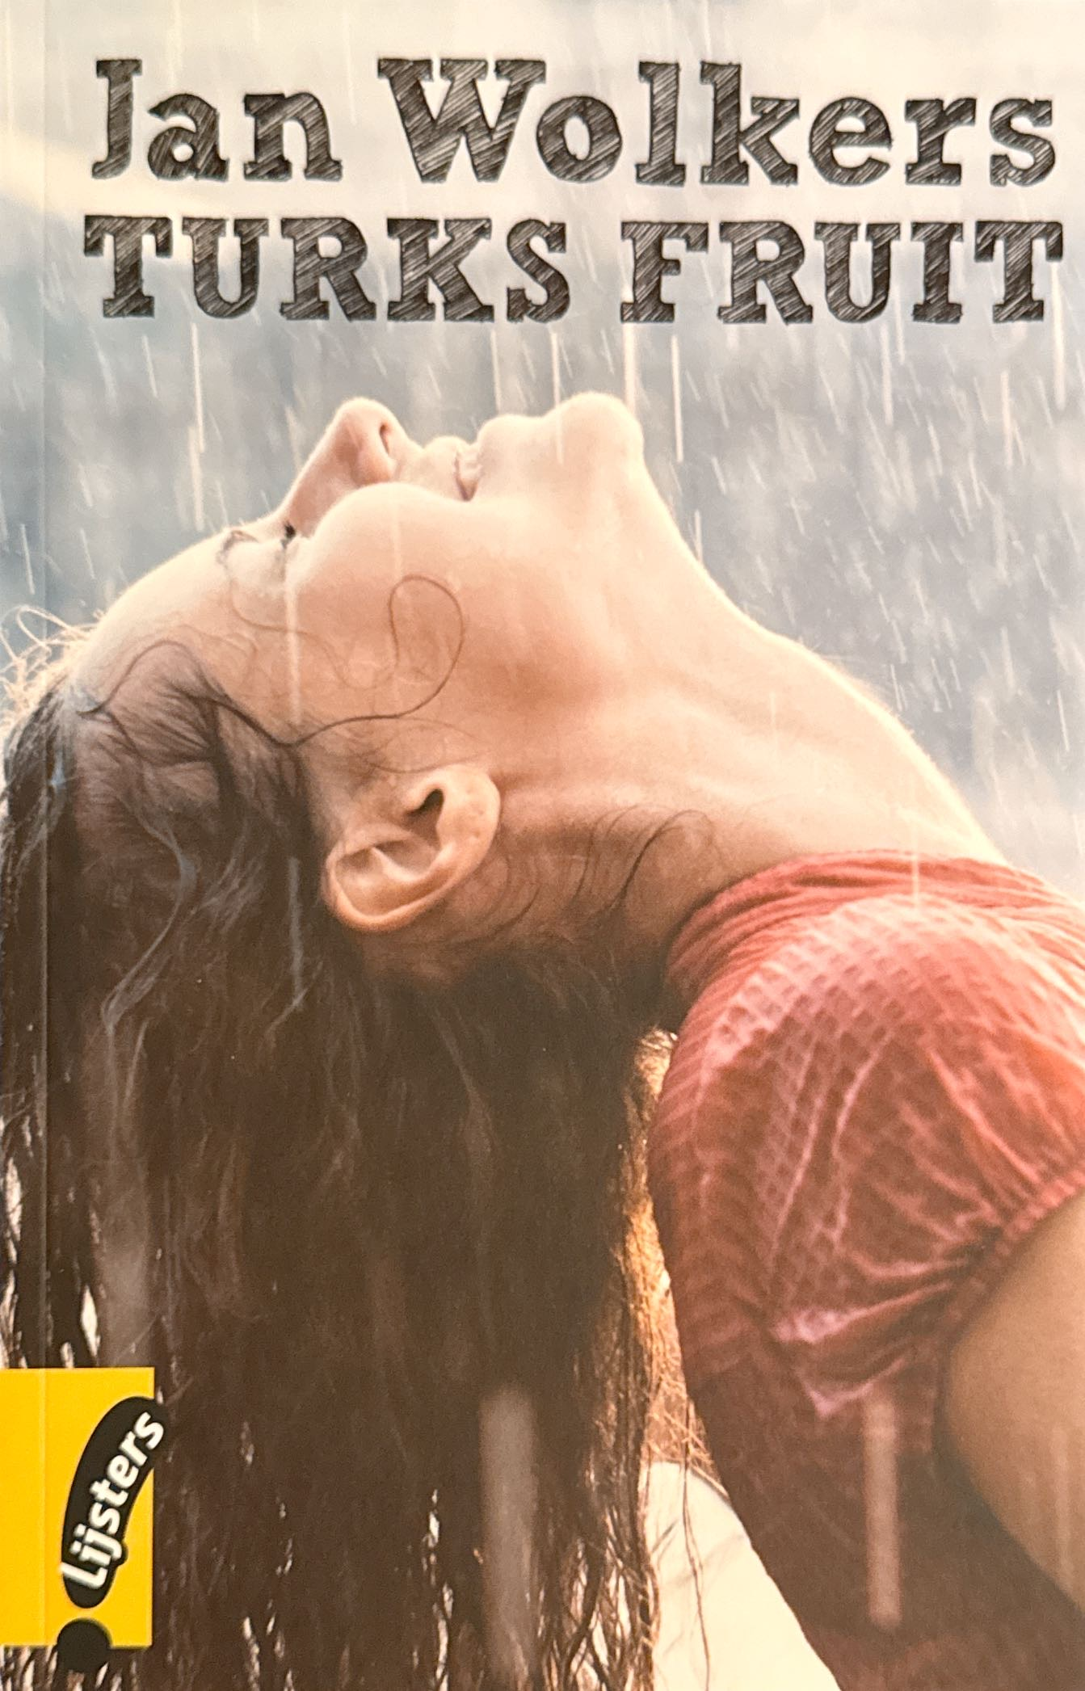
Samenvatting
Kunst geneest geen hersentumoren,
…maar maakt het leven wel aangenamer
muziek: luisteren, neuriën, zingen
bewegen, dansen
literatuur, poëzie (Turks Fruit)
beeldende kunst: kijken, leren kijken, natekenen, zelf tekenen

Slide 4
Leren observeren
- Bestudeer de volgende dia aandachtig (1 min)

Slide 5
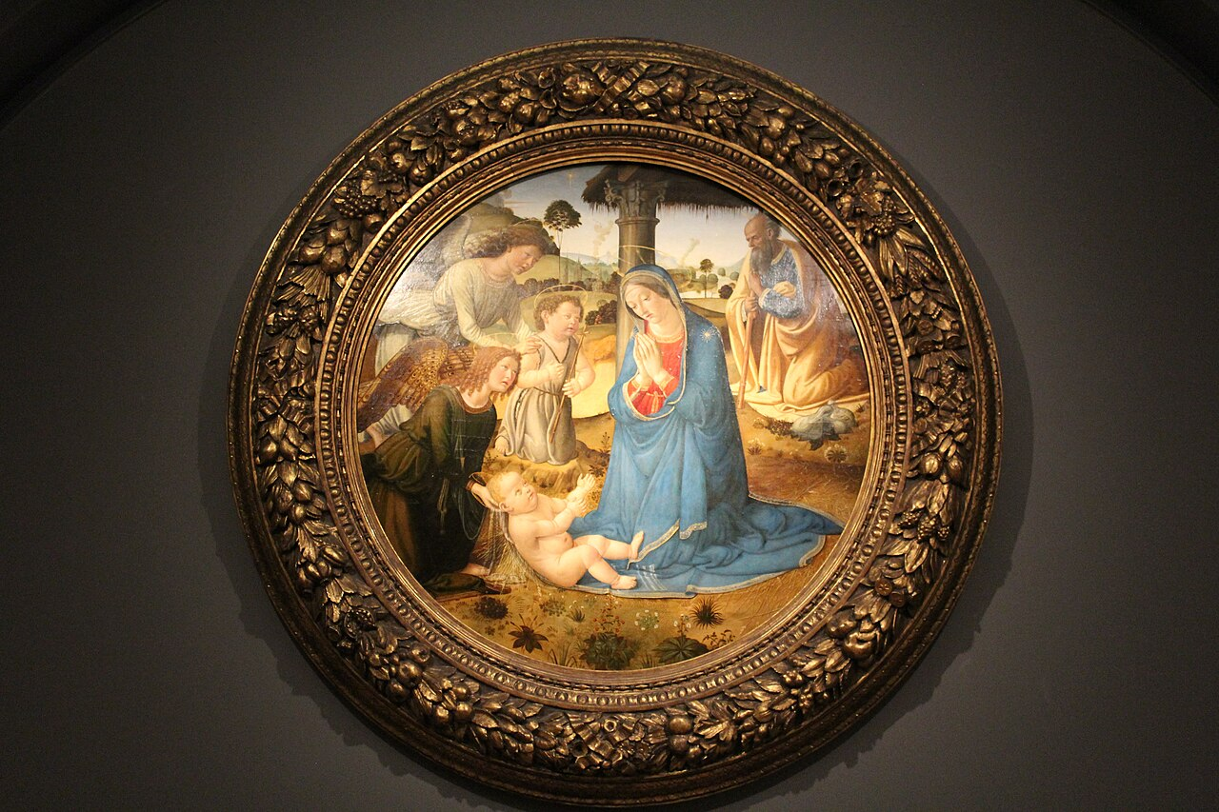

Slide 6
Leren observeren
- Bestudeer de volgende dia aandachtig (1 min)
- Neem uit de envelop:
een stift
het karton
het toestemmingsformulier gebruik voor onderwijs
(teken alleen als we uw tekeningen mogen gebruiken)
- Teken het schilderij uit uw hoofd na (2 min)

Slide 7
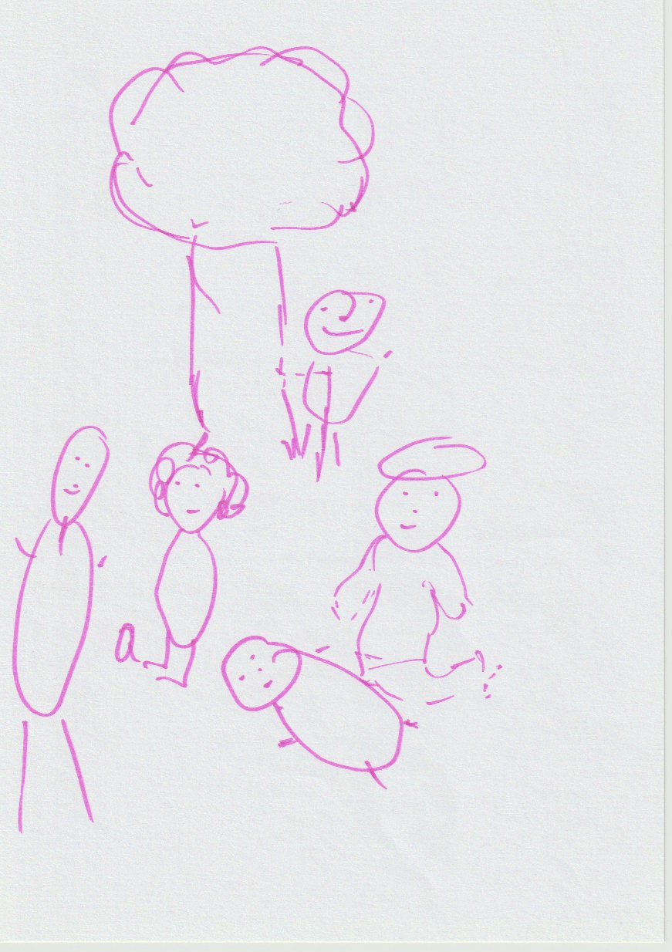
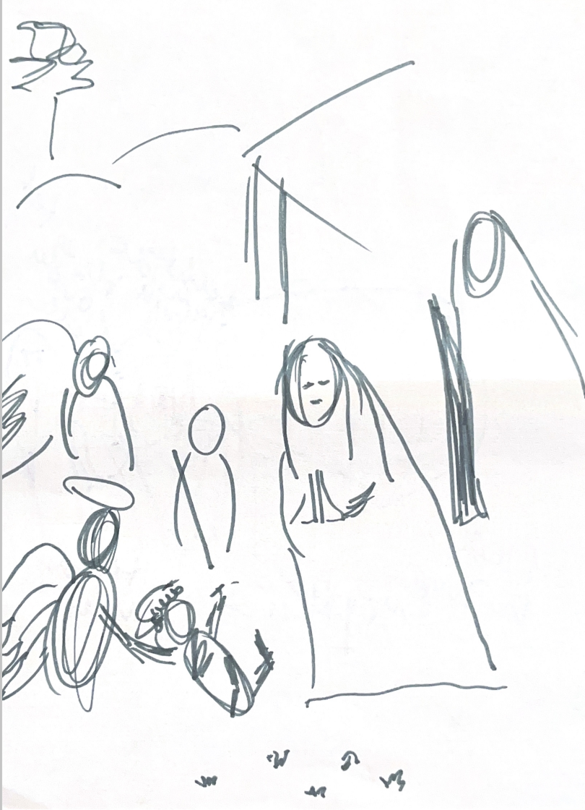
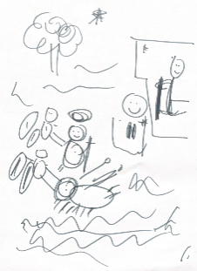
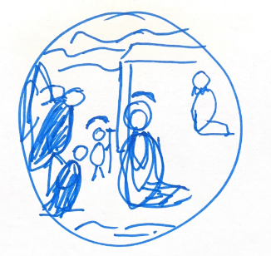
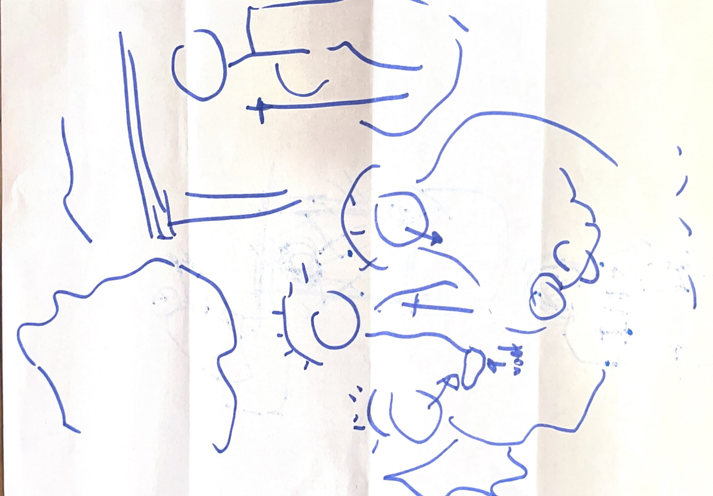
Resultaten

Slide 8
Diagnose hersentumor
- Wat is er mis?
verlamming,
spraakstoornis
epileptische aanvallen

Slide 9
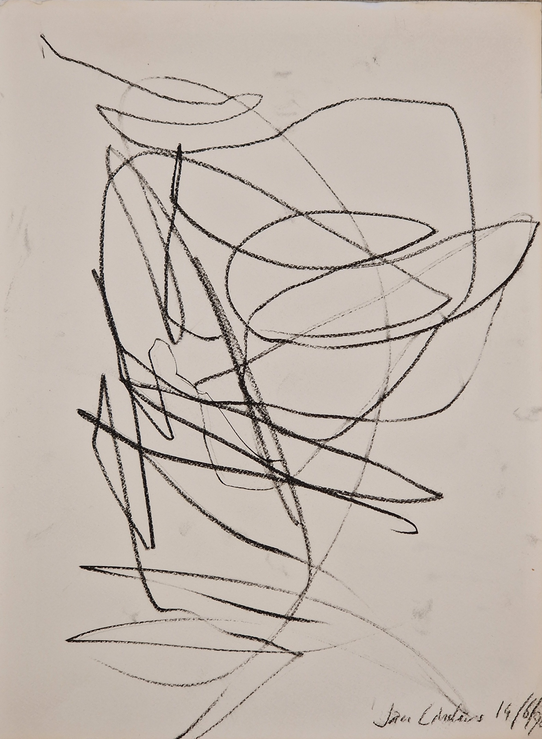
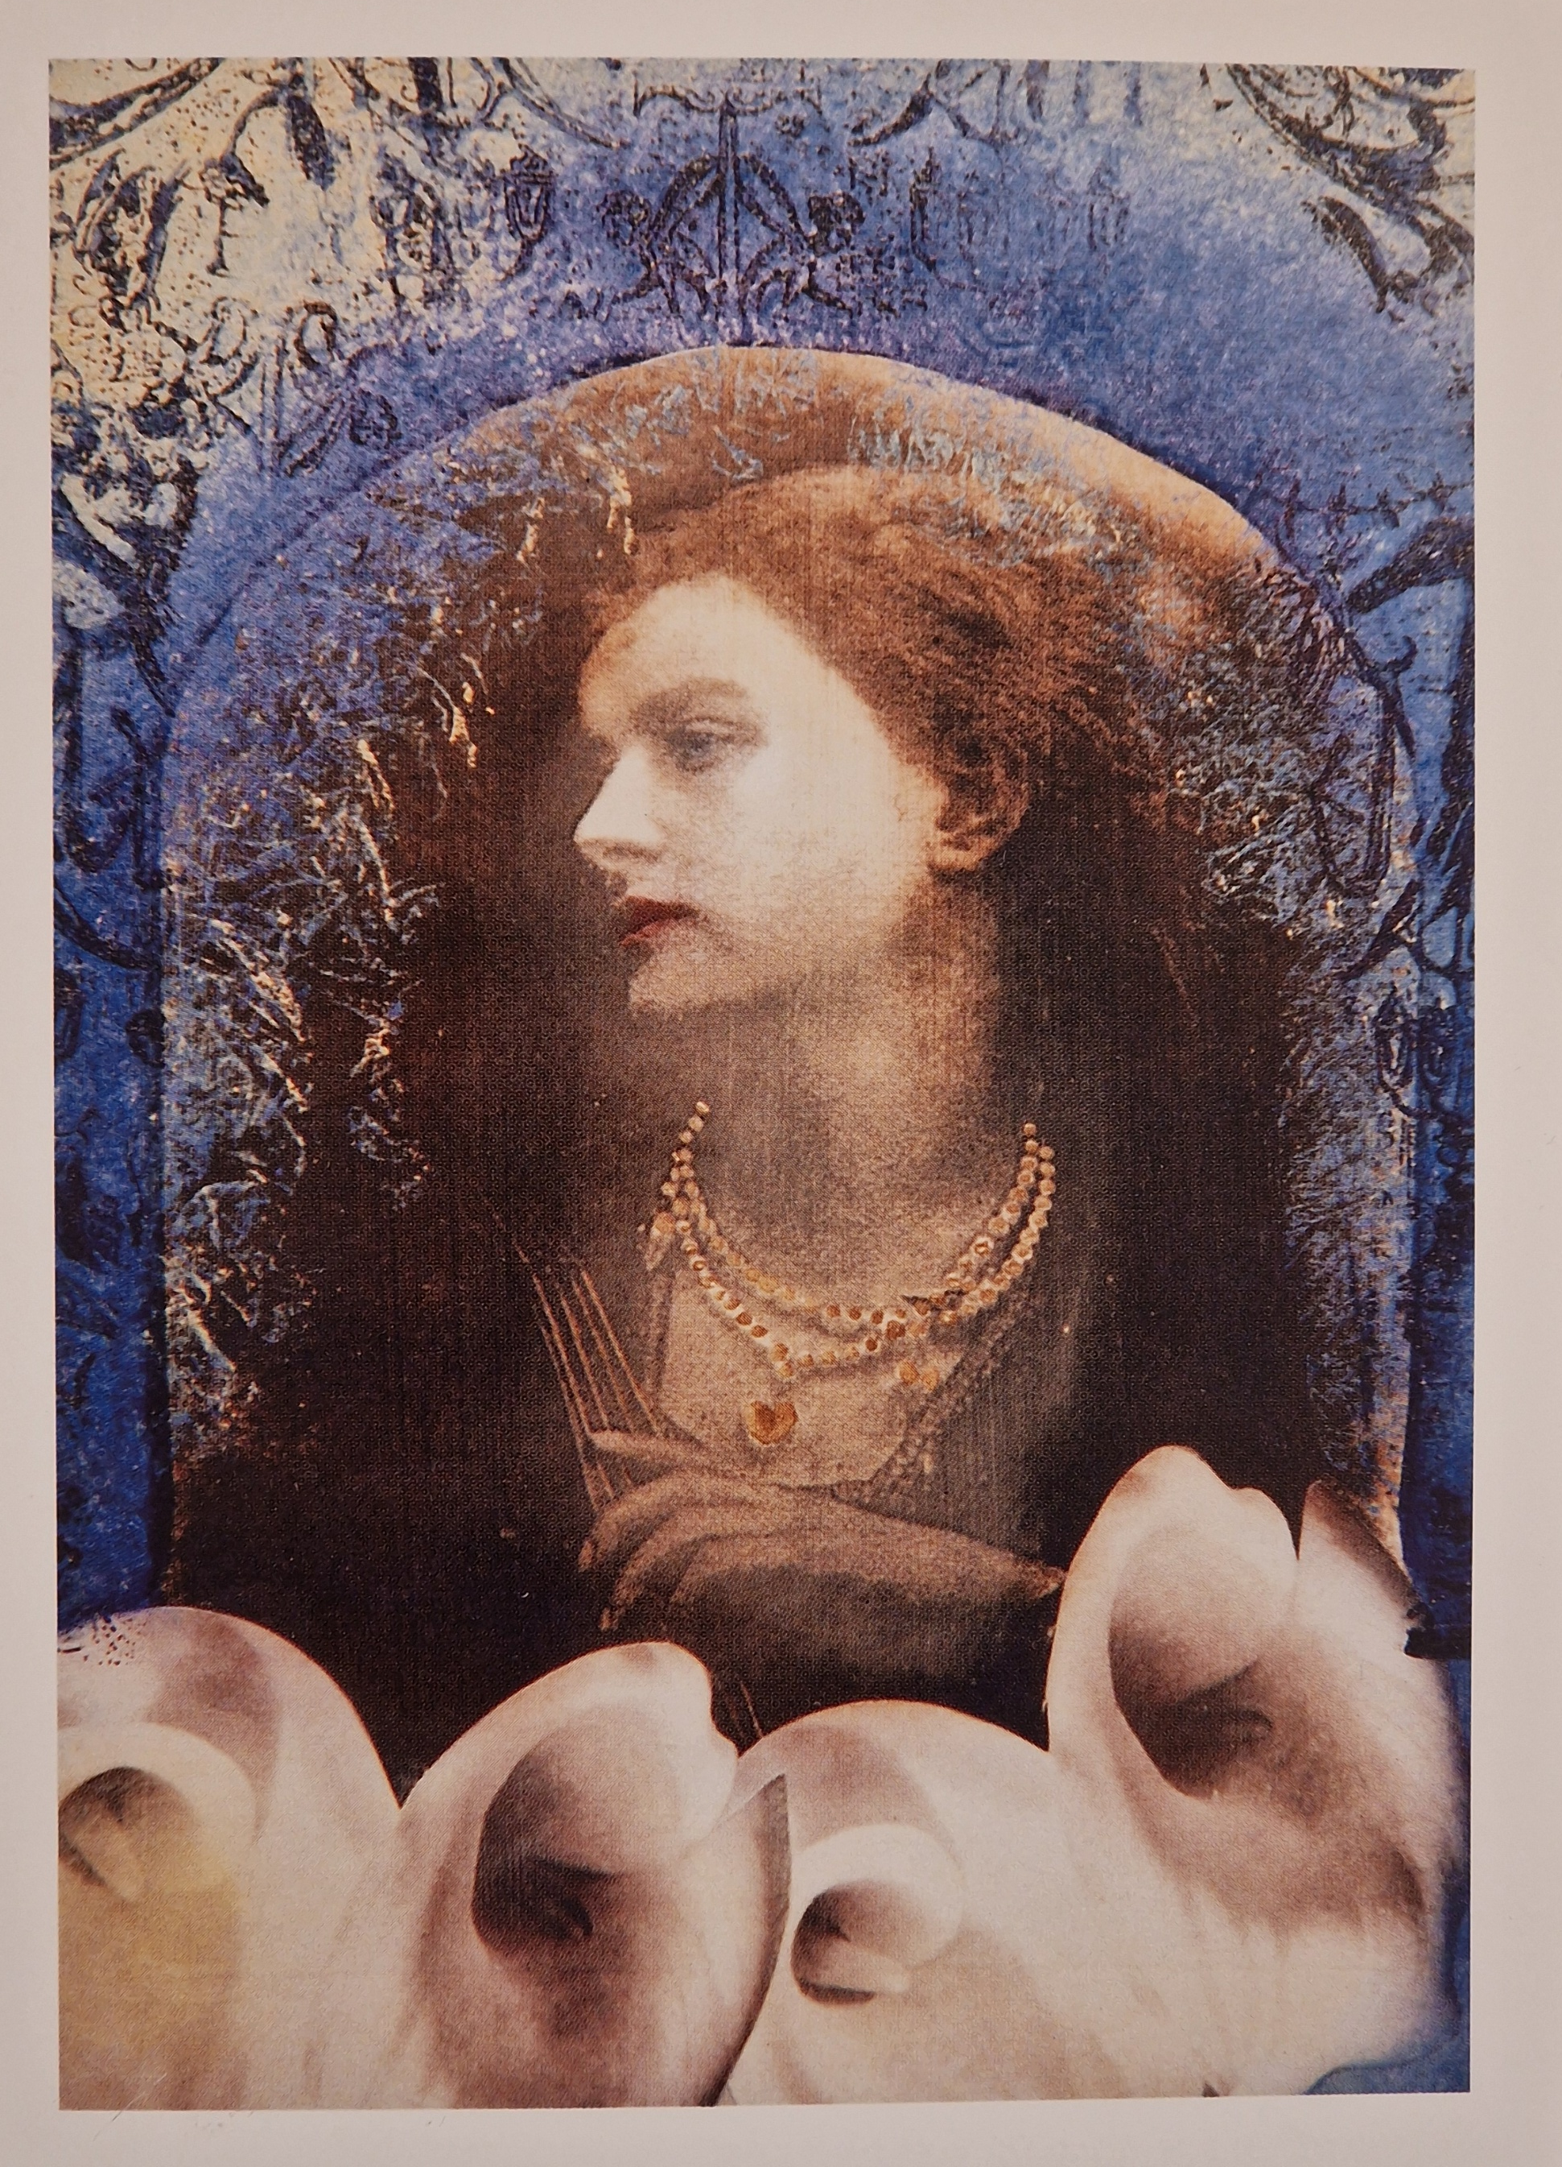
Kunstenaar Jan Linders (1947 – 1996)
met toestemming van Leentje Linders

Slide 10
Diagnose hersentumor
- Wat is er mis?
verlamming,
spraakstoornis
epileptische aanvallen
-Wat kun je nog wel?
zingen, dansen, lachen, literatuur, poëzie
kijken, leren kijken, natekenen, zelf tekenen

Slide 11
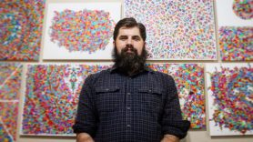
Kunstenaar-patient Colen Shoessow
Anaplastic astrocytoma brain tumor treatment reveals artistic talent | UT MD Anderson
Notes:
2013: seizures. HGG III. art as a form of relaxation and meditation

Slide 12
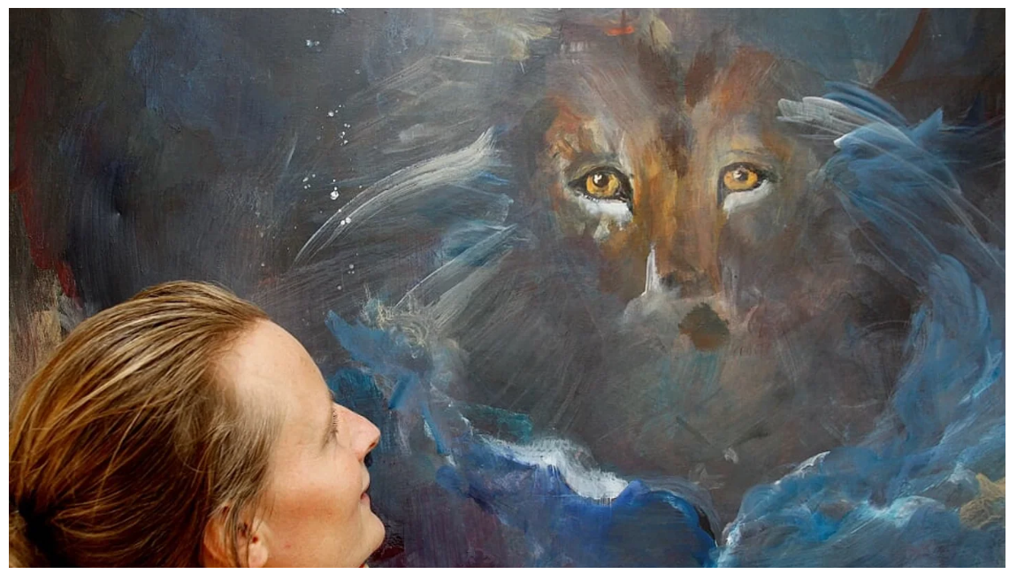
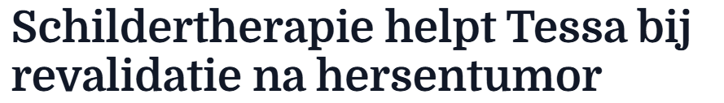
Kunstenaar-patiënt Tessa van Waardenburg
DeStadGorinhem.nl (28 oktober 2019)
Notes:
2013: seizures. HGG III. art as a form of relaxation and meditation

Slide 13
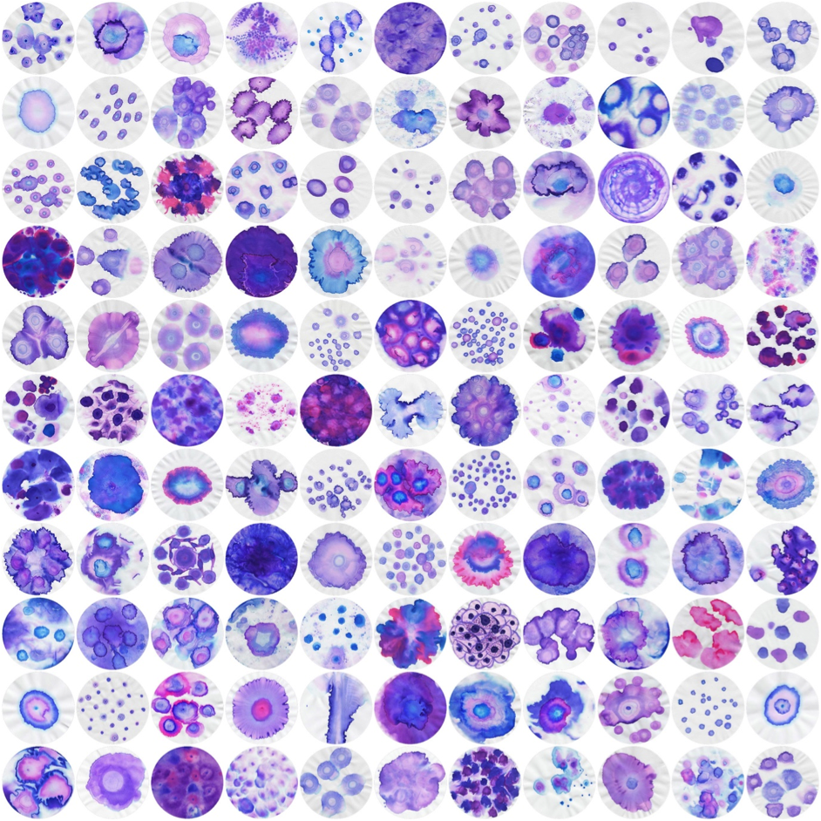
Schilderen als therapie
Dr. Immy Smith's project
“Connecting narratives”
Brain Tumour Research Centre at the University of Portsmouth in the U.K.
samen tekenen en praten met patiënten

Slide 14
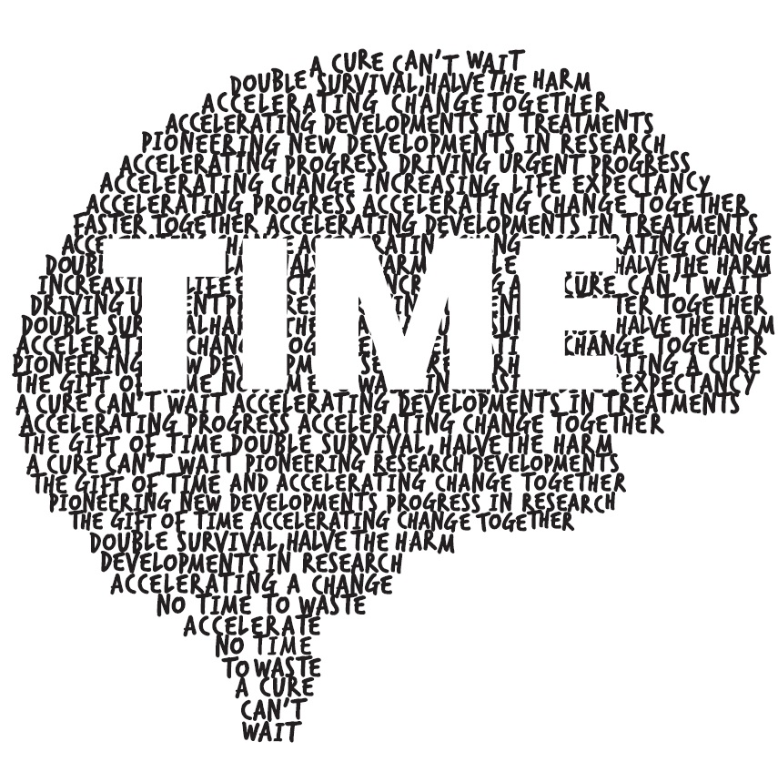
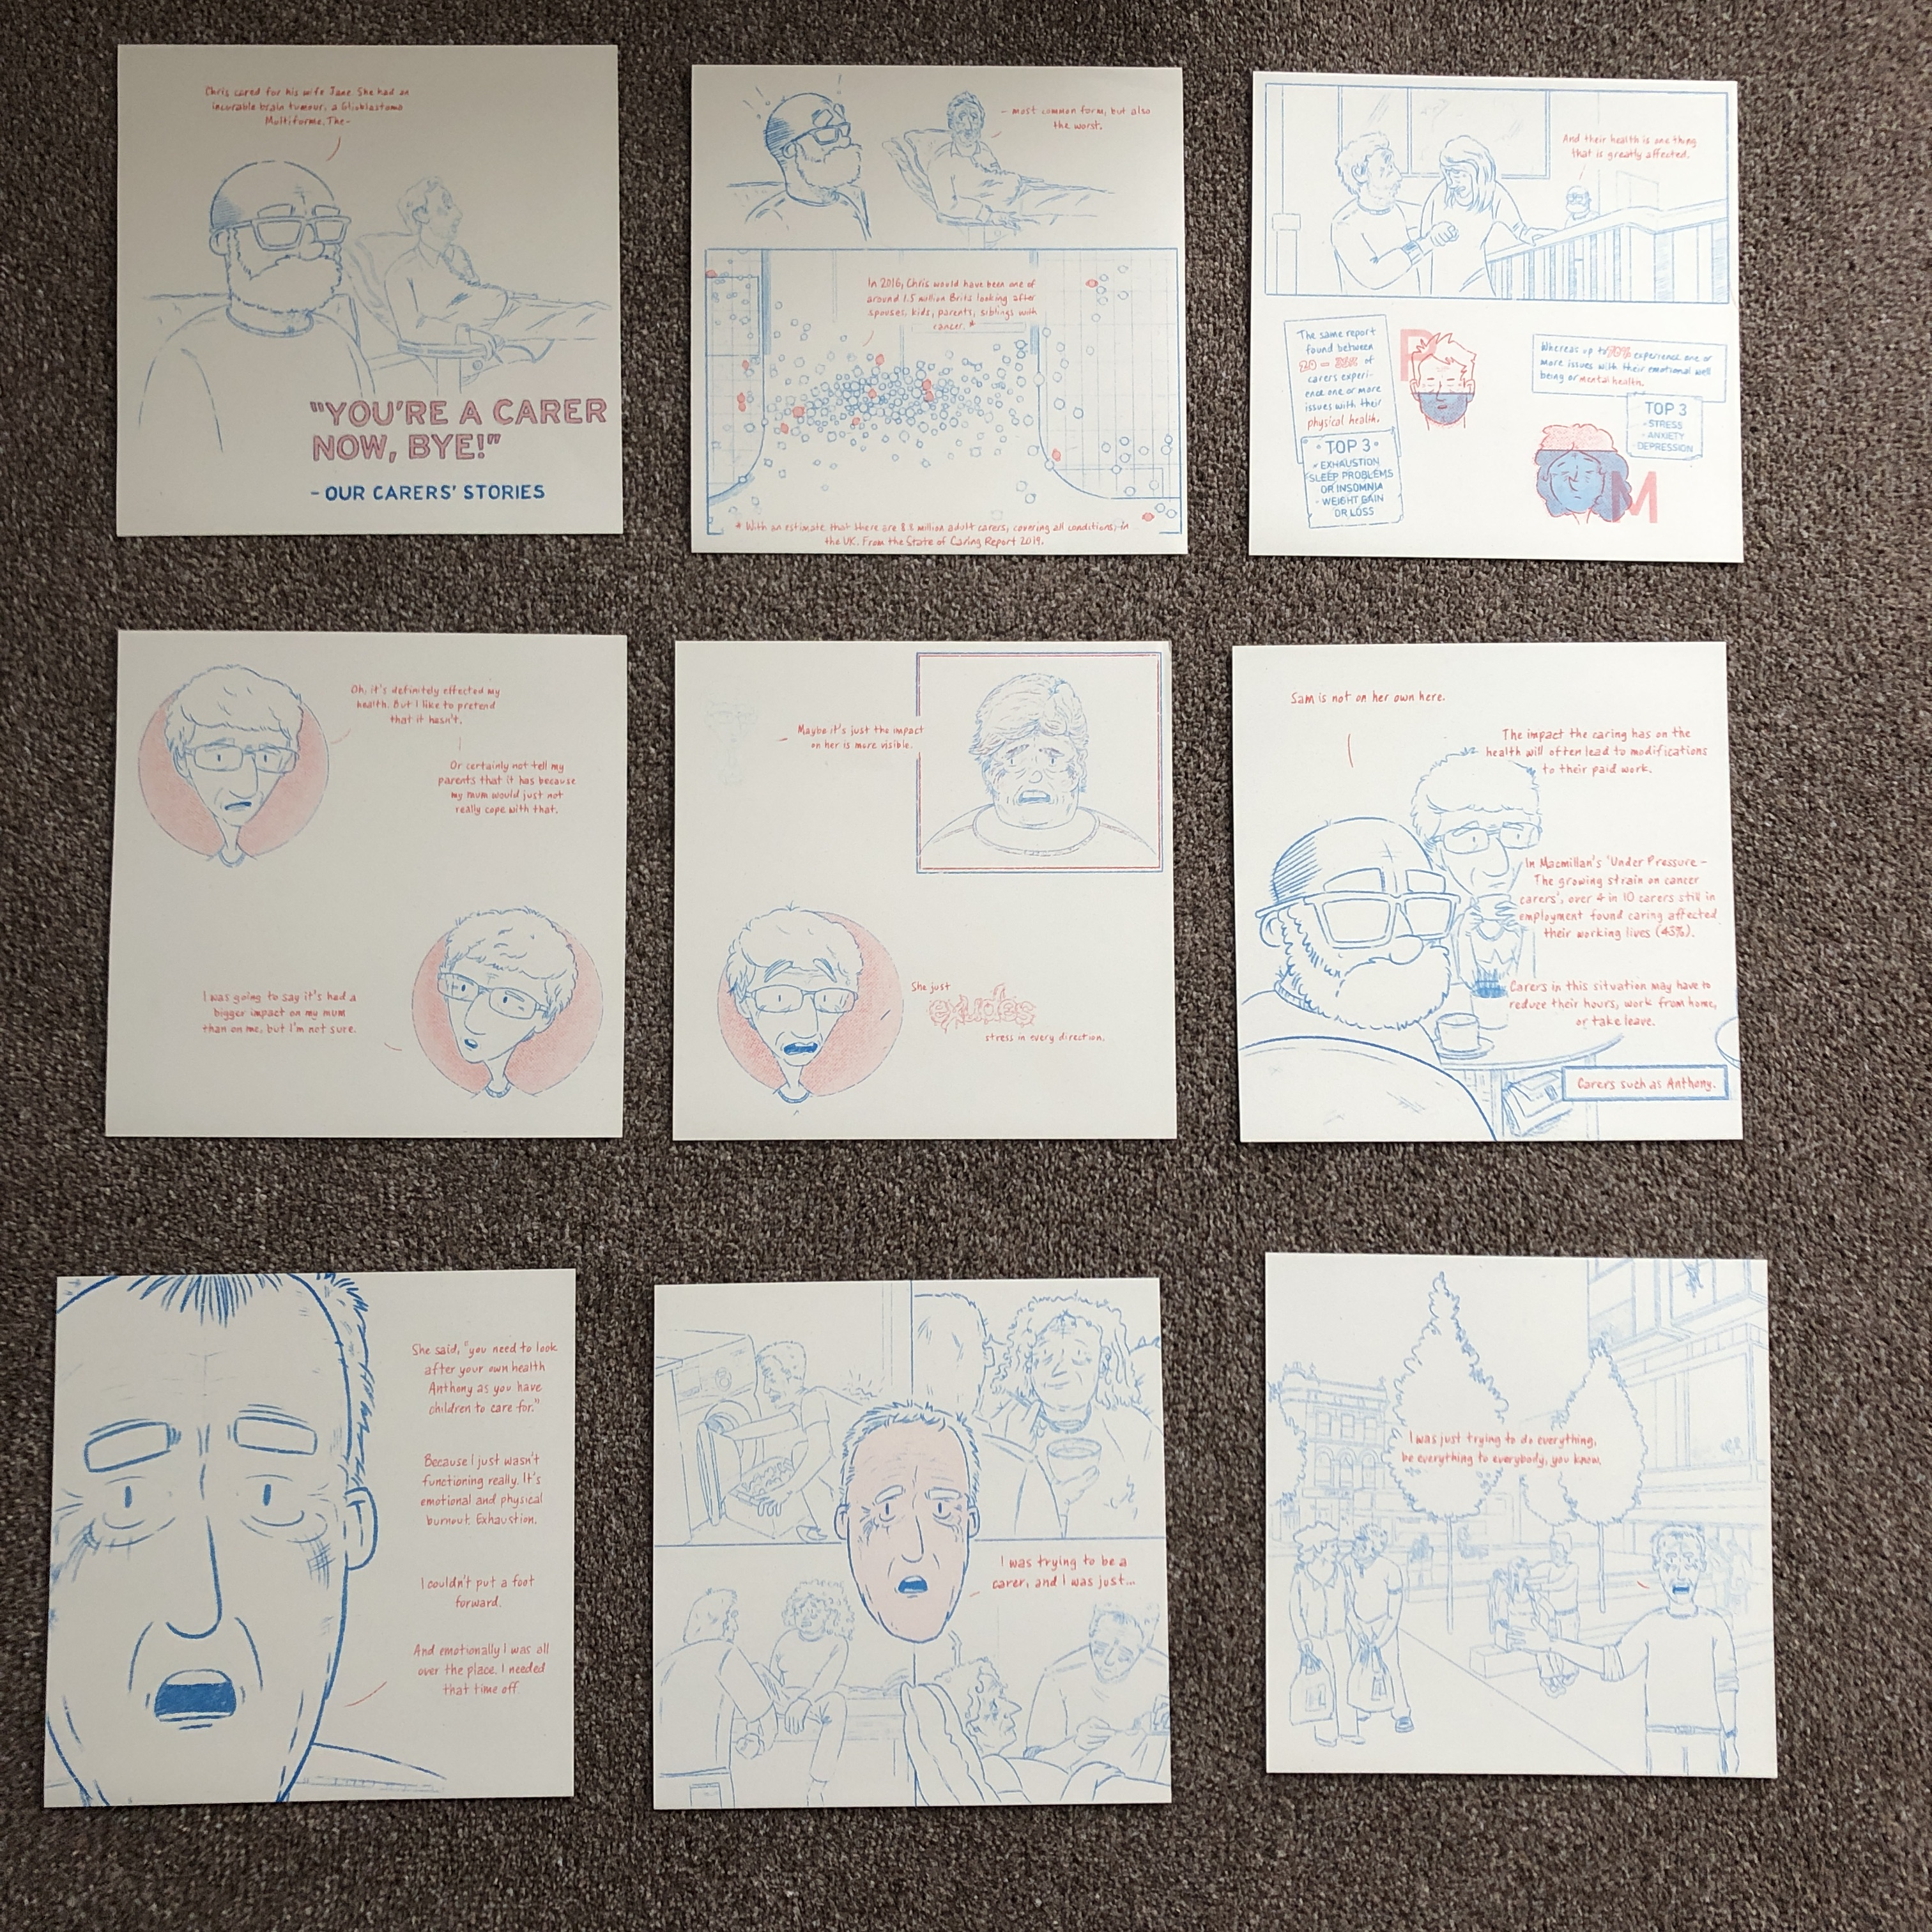
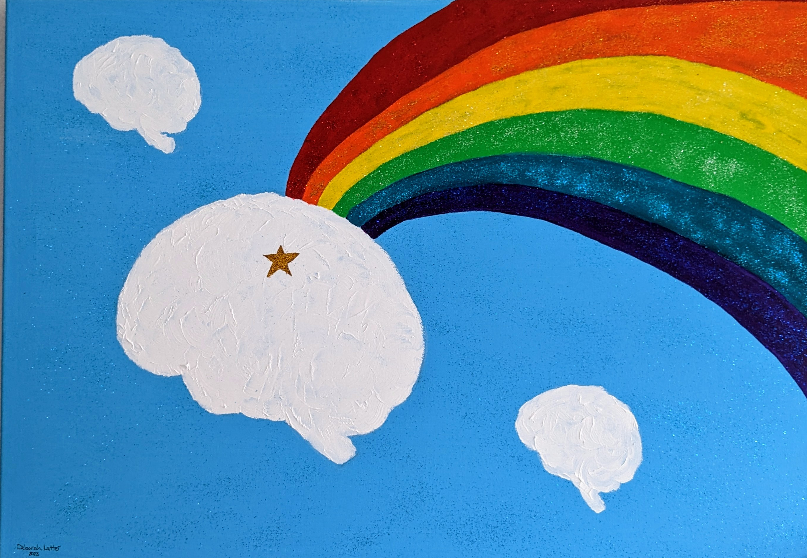
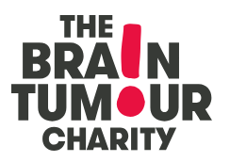
kunstveilingen
voor hersentumor onderzoek en zorg
door patiënten, artsen, naasten, kunstenaars
(bv. )
Time art exhibition - The Brain Tumour Charity

Slide 15
Kun je leren observeren meten?
Vorige voorbeelden: kunst als zelfexpressie, “healing experience”
…maar onze vraag:
Kun je kunst ook gebruiken om de functie en vooruitgang van de hersenen te meten? (cognitieve therapie)
Plan: tekeningen laten beoordelen door experts en door A.I.
Bij wie?
Medisch studenten
Ervaren specialisten
Patiënten

Slide 16
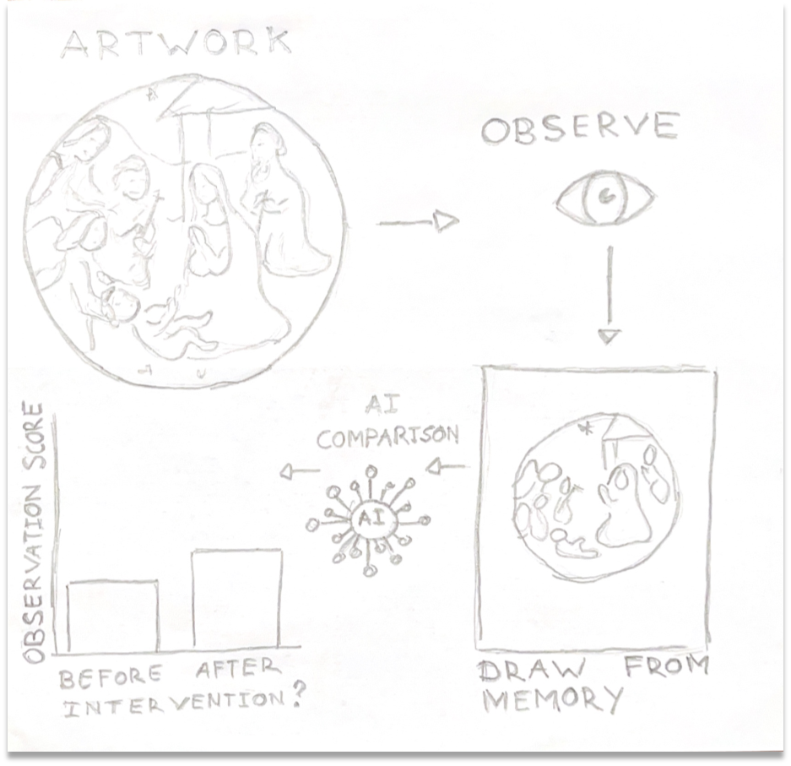
Onderzoeksaanvraag: Art Based Learning

Slide 17
Zelf tekenen
Teken de wijzerplaat van een klok
op de achterkant van het karton (3 min)
Clock Drawing Test

Slide 18
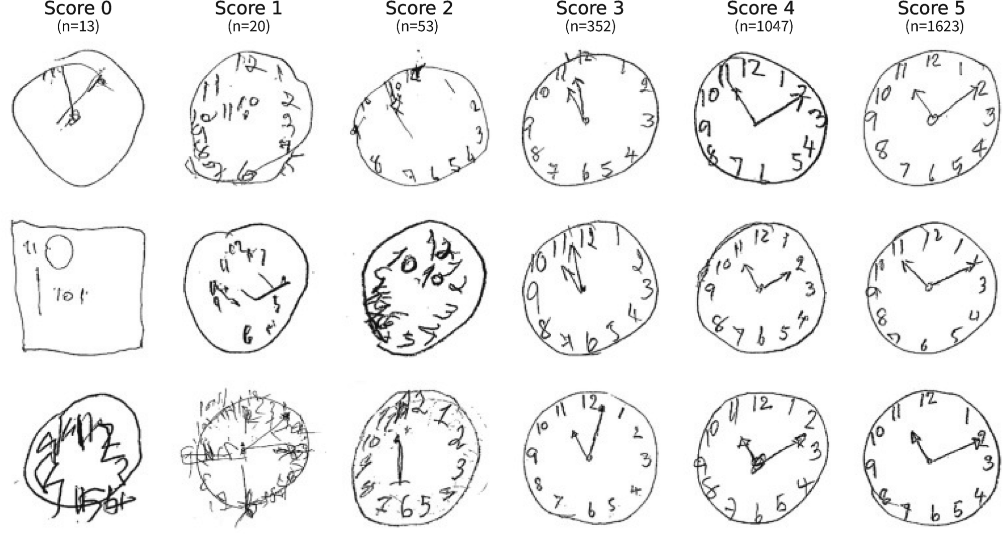
Clock Drawing Test (CDT)
Attentive pairwise interaction network for AI-assisted clock drawing test assessment of early visuospatial deficits | Scientific Reports Raksasat et al., Nature 2023

Slide 19
Samenvatting
Kunst geneest geen hersentumoren,
…maar maakt het leven wel een stuk aangenamer
muziek maken, neuriën, zingen
bewegen, dansen
beeldende kunst: kijken, leren kijken, natekenen, zelf tekenen
zelfexpressie & hersengymnastiek

Slide 20
Met dank aan
Stella Bult, promovendus
prof. dr. Thomas van Gulik, 2de promotor, inititatiefnemer
dr. Yunchao Yin, postdoc AI-onderzoeker
dr. Zdenko van Kesteren, fysicus
prof. dr. Arjan Bel, fysicus
prof. dr. Joost Verhoeff, radiotherapeut

Slide 21
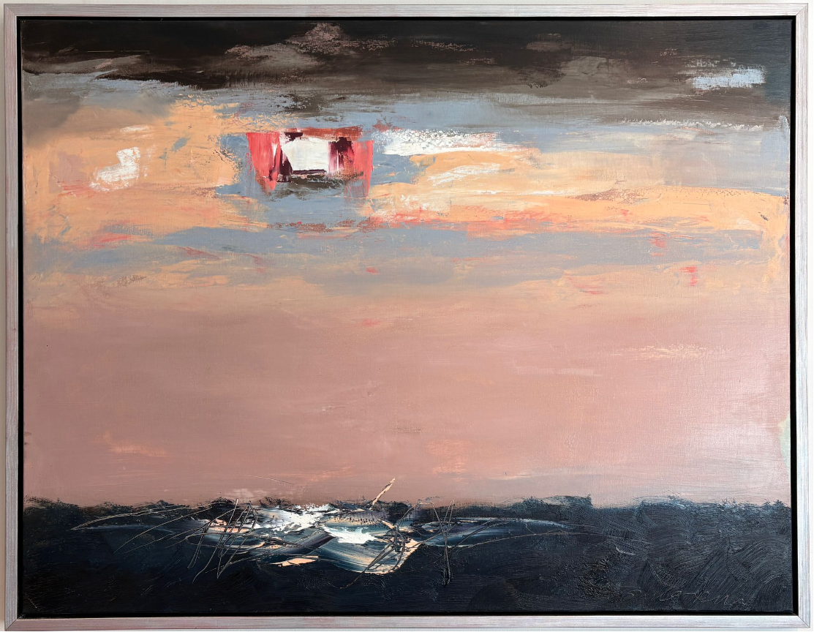
Ton van Kesteren, kunstenaar te Hoorn

